Slide 2
Velkoobchod

Slide 3

Velkoobchod
nakupuje od výrobců a prodává firmám a maloobchodům
není určen pro konečné spotřebitele
přebírá některé funkce od výrobců

Slide 4
Funkce velkoobchodu
vytváří široký a hluboký obchodní sortiment
zboží balí a kompletuje
zajišťuje dopravu zboží
zajišťuje propagaci a podporu prodeje
poskytuje dodavatelské úvěry

Slide 5
Druhy velkoobchodů
S komplexními službami
Cash and carry
Rozvážková služba
Velkoobchod s regálovou službou
Zásilkový velkoobchod
Internetový velkoobchod
Zajišťovatelé zásilek

Slide 6
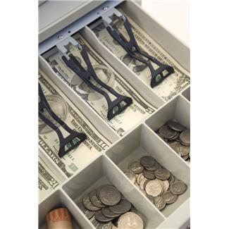
Cash and carry
zaplať a odvez, zákazník si zboží, vybere, naloží a zaplatí
neposkytuje rozvoz ani žádné další služby
nejznámější příklad je velkoobchod Makro, je zaměřen na podnikatele, kteří se musí před nákupem zaregistrovat, první velkoobchod Makro byl otevřen v Amsterodamu v roce 1968

Slide 7

Rozvážková služba
velkoobchod nemá sklady, nakupuje a rovnou prodává omezený sortiment dle objednávek
nejčastější sortiment –pečivo, zelenina..
nečastější zákazníci – restaurace, nemocnice, školní jídelny…

Slide 8

Velkoobchod s regálovou službou
umísťuje v obchodech své vlastní regály se zbožím – tak je zajištěna prezentace a úroveň prodeje
zboží zůstává majetkem velkoobchodu, maloobchodník platí pouze za prodané zboží
př. hračky kosmetika…

Slide 9

Zásilkový velkoobchod
zákazníci vybírají ze zasílaných katalogů
velkoobchod nemá vlastí dopravu, obvykle využívá poštu, PPL…
specializuje se na lehčí sortiment

Slide 10

Internetový velkoobchod
stejný princip jako u zásilkového velkoobchodu
zákazník si zboží vybírá a objednává prostřednictvím internetu

Slide 11

Zajišťovatelé zásilek
velkoobchod nemá sklady
soustřeďuje objednávky od zákazníků
najde dodavatele, zajistí rozvoz
používá se např. pro uhlí

